Slide 1
TRƯỜNG TIỂU HỌC MỸ ĐỨC I
LUYỆN TỪ VÀ CÂU
LỚP 5
MỞ RỘNG VỐN TỪ: HẠNH PHÚC
Giáo viên: Nguyễn Thị Tô Mơ

Slide 2
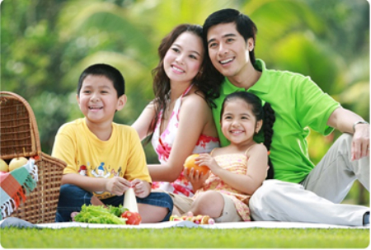
Em có nhận xét gì về bức hình trên?

Slide 3

146
Bài tập 1:
Chọn ý thích hợp nhất để giải nghĩa từ hạnh phúc:
a. Cảm giác dễ chịu vì được ăn ngon ngủ yên.
b. Trạng thái sung sướng và cảm thấy hoàn toàn đạt được ý nguyện.
c. Hồ hởi, háo hức sẵn sàng làm mọi việc.

Slide 4
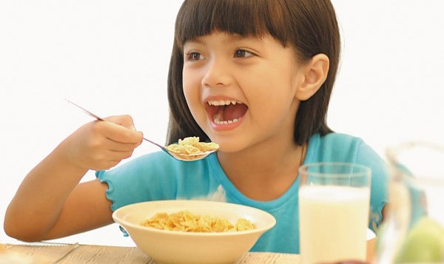
a. Cảm giác dễ chịu vì được ăn ngon, ngủ yên.

Slide 5
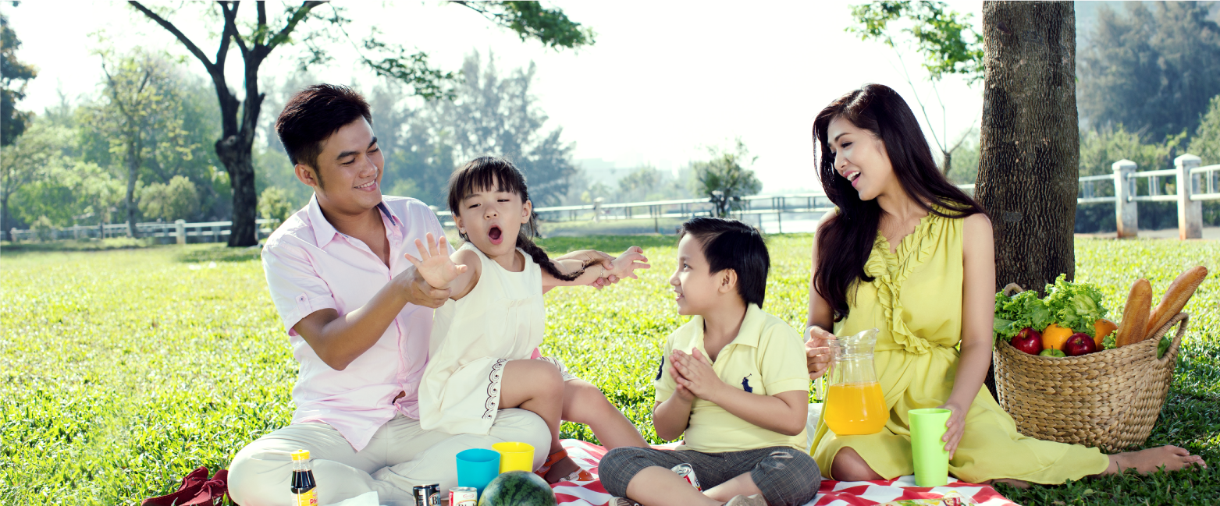
b. Trạng thái sung sướng vì cảm thấy hoàn toàn đạt được ý nguyện.

Slide 6
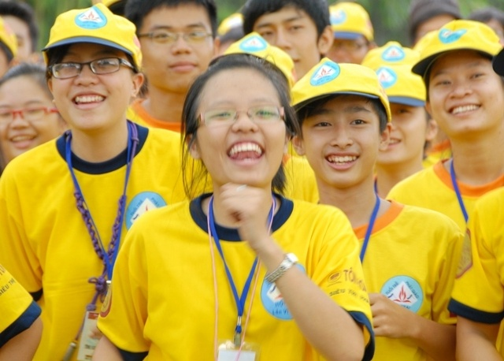
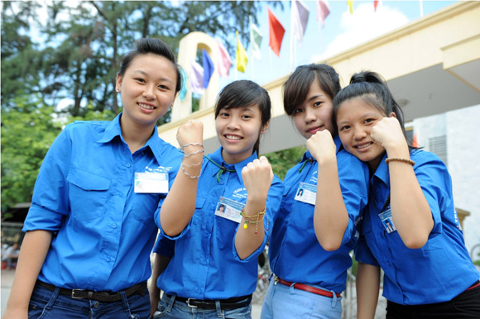
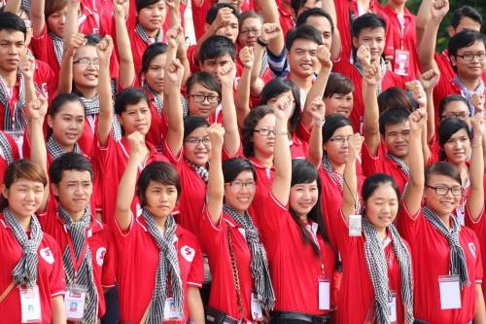
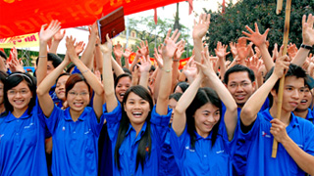
c. Hồ hởi, háo hức sẵn sàng làm mọi việc.

Slide 7
146
Bài tập 1:
Chọn ý thích hợp nhất để giải nghĩa từ hạnh phúc:
a. Cảm giác dễ chịu vì được ăn ngon ngủ yên.
b
b. Trạng thái sung sướng và cảm thấy hoàn toàn đạt được ý nguyện.
c. Hồ hởi, háo hức sẵn sàng làm mọi việc.

Slide 8
Hạnh phúc là :
Trạng thái sung sướng và cảm thấy hoàn toàn đạt được ý nguyện.

Slide 9
Đặt câu với từ hạnh phúc.

Slide 10
Bài tập 2 : Tìm những từ đồng nghĩa và trái nghĩa với từ hạnh phúc. Đặt 1 câu với từ em vừa tìm được.
- Từ đồng nghĩa là những từ có nghĩa giống nhau hoặc gần giống nhau.
Thế nào là từ đồng nghĩa ?
- Từ trái nghĩa là những từ có nghĩa trái ngược nhau.
Thế nào là từ trái nghĩa ?

Slide 11
Hạnh phúc
Từ đồng nghĩa
Từ trái nghĩa
sung sướng, vui sướng, may mắn, mãn nguyện, toại nguyện, ...
bất hạnh, đau khổ, đau buồn, sầu thảm, bi thảm, tuyệt vọng, …
Đặt câu : Ví dụ:
Tôi rất sung sướng khi tìm được công việc này.
Ông lão rất đau khổ khi đứa con trai không chịu nghe lời.

Slide 12
Bài tập 4:
Mỗi người có thể có một cách hiểu khác nhau về hạnh phúc. Theo em, trong các yếu tố dưới đây, yếu tố nào là quan trọng nhất để tạo nên một gia đình hạnh phúc ?
a. Giàu có.
b. Con cái học giỏi.
c. Mọi người sống hòa thuận.
d. Bố mẹ có chức vụ cao.

Slide 13

Yếu tố quan trọng nhất để tạo nên một gia đình hạnh phúc là:
a. Giàu có
b. Con cái học giỏi
c
c. Mọi người sống hoà thuận
d. Bố mẹ có chức vụ cao

Slide 14
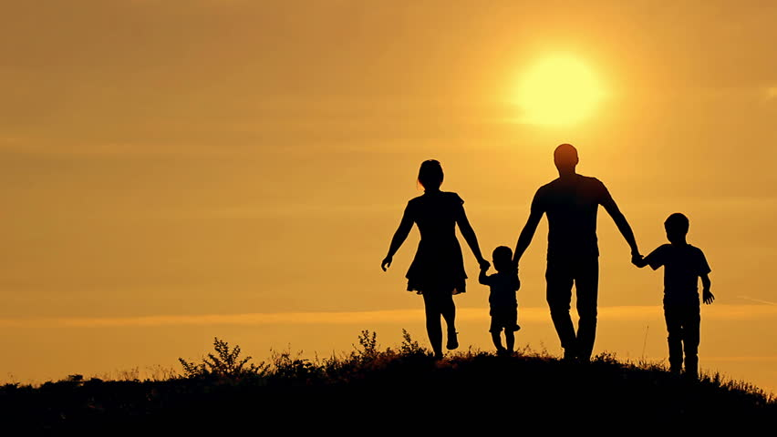

Slide 15
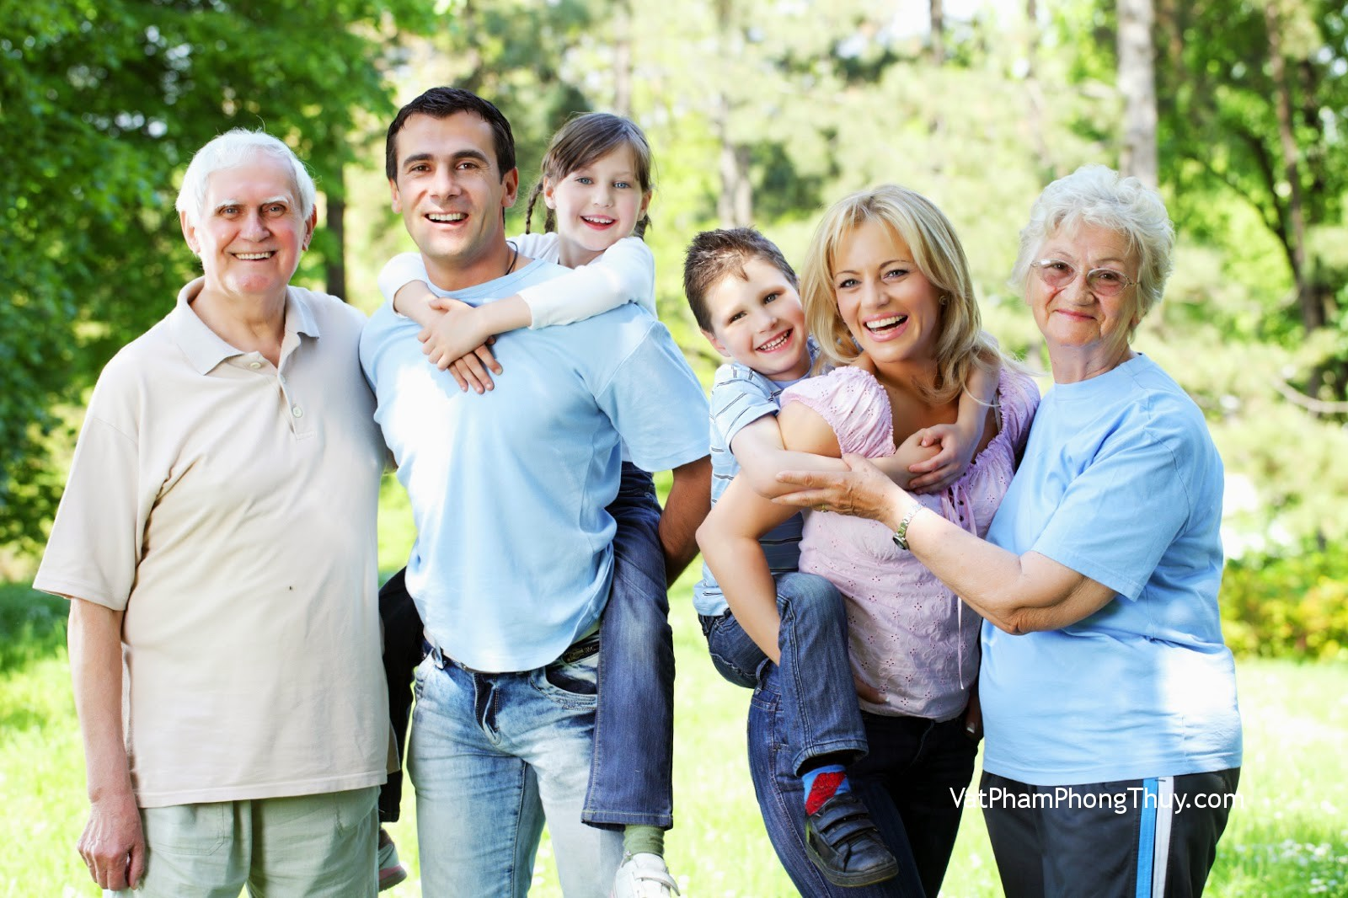

Slide 16
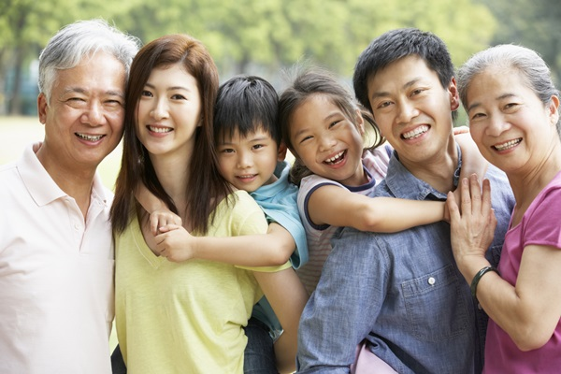

Slide 17
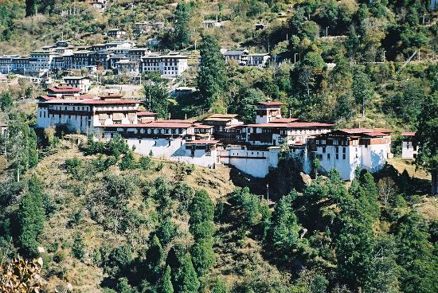
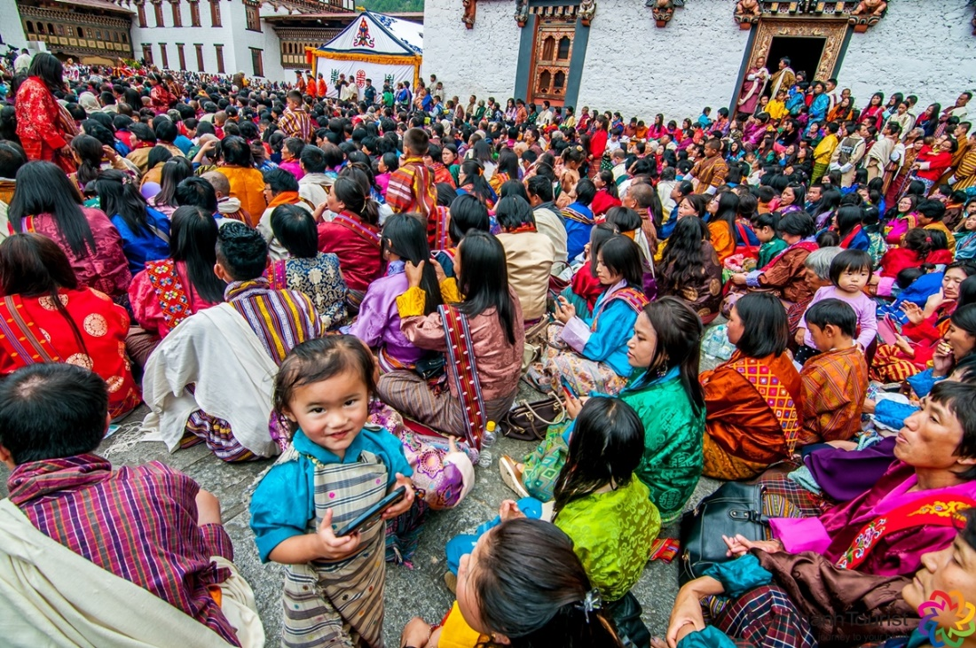

Có thể em chưa biết !!!
Vương quốc Bhutan là đất nước bí ẩn nằm giữa Ấn Độ và Trung Quốc, được mệnh danh là quốc gia hạnh phúc nhất thế giới dựa trên các yếu tố như sức khỏe, tinh thần, giáo dục, môi trường, chất lượng quản lý, mức sống và chất lượng sống của người dân.

Slide 18

Có thể em chưa biết !!!
Ngày 20 tháng 3 hằng năm được Liên Hiệp Quốc chọn là Ngày Quốc tế Hạnh phúc

Slide 19
Một số nguyên tắc sống giúp chúng ta hạnh phúc :
Tập tha thứ.
Bớt lo lắng.
Sống giản dị
Cho đi nhiều hơn.
Đừng trông đợi quá nhiều
Người hạnh phúc nhất là người mang đến hạnh phúc cho nhiều người nhất.

Slide 20

TRƯỜNG TIỂU HỌC MỸ ĐỨC I
LUYỆN TỪ VÀ CÂU
LỚP 5
TỔNG KẾT VỐN TỪ

Slide 21
Bài 1: Liệt kê các từ ngữ:
Chỉ những người thân trong gia đình.
M: Cha, chú, dì…
b. Chỉ những người gần gũi em trong trường học:
M: Thầy giáo, bạn bè, lớp trưởng…
c. Chỉ các nghề nghiệp khác nhau.
M: Công nhân, nông dân, hoạ sĩ…
d. Chỉ các dân tộc anh em trên đất nước ta.
M: Ba-na, Kinh…

Slide 22
Bài 1:
a) Chỉ những người thân trong gia đình
b) Chỉ những người gần gũi em trong trường học
c) Chỉ các nghề nghiệp khác nhau
d) Chỉ các dân tộc anh em trên đất nước ta.
Cha, mẹ, chú, dì, ông, bà, cố, cậu, em, cháu, chắt, anh rể, chị dâu…
Thầy hiệu trưởng, thầy hiệu phó, cô giáo chủ nhiệm, cô giáo - thầy giáo bộ môn, cô y tá ; các bạn bè, các em học sinh lớp dưới, bác bảo vệ...
Công nhân, nông dân, hoạ sĩ, bác sĩ, kĩ sư, giáo viên, thuỷ thủ, hải quân, phi công, tiếp viên hàng không, thợ lặn, thợ dệt, thợ điện, bộ đội, công an, học sinh, sinh viên...
Kinh, Tày, Nùng, Thái, Mường, Dao, Hmông, Khơ-mú, Giáy, Ba-na, Ê-đê, Gia-rai, Xơ-đăng, Tà-ôi, Khơ- me, Hoa, Chăm,…

Slide 23
Bài 2: Tìm các câu tục ngữ, thành ngữ, ca dao nói về quan hệ gia đình, thầy trò, bè bạn.
M: Chị ngã, em nâng.

Slide 24
Bài 2:
Tục ngữ, thành ngữ, ca dao về quan hệ gia đình
- Chị ngã, em nâng - Máu chảy ruột mềm ;
Môi hở răng lạnh ; - Con có cha như nhà có nóc.
Con hơn cha là nhà có phúc.
Chim có tổ người có tông.
Trẻ cậy cha già cậy con ;
Một con ngựa đau cả tàu bỏ cỏ...
* Công cha như núi Thái Sơn
Nghĩa mẹ như nước trong nguồn chảy ra.
Một lòng thờ mẹ kính cha
Cho tròn chữ hiếu mới là đạo con.

Slide 25

Bài 2:
b. Tục ngữ, thành ngữ, ca dao về quan hệ thầy trò
- Không thầy đố mày làm nên.
- Kính thầy yêu bạn.
- Tôn sư trọng đạo.
Trọng thầy mới được làm thầy,
Một chữ cũng là thầy, nửa chữ cũng là thầy.
( Nhất tự vi sư, bán tự vi sư.)

Slide 26
Bài 2:
c. Tục ngữ, thành ngữ, ca dao về quan hệ bè bạn
Học thầy không tày học bạn.
Bán anh em xa, mua láng giềng gần.
Bạn bè con chấy cắn đôi.
- Bạn nối khố.
- Buôn có bạn bán có phường.
Bốn biển một nhà.
- Giàu vì bạn, sang vì vợ.
Gần mực thì đen, gần đèn thì rạng.

Slide 27
Bài 3: Tìm các từ ngữ miêu tả hình dáng của người
a) Miêu tả mái tóc.
b) Miêu tả đôi mắt.
c) Miêu tả khuôn mặt.
d) Miêu tả làn da.
e) Miêu tả vóc người.
M: đen nhánh, óng ả…
M: một mí, đen láy…
M: trái xoan, vuông vức…
M: trắng trẻo, nhăn nheo…
M: vạm vỡ, dong dỏng…

Slide 28
Bài 3: Tìm các từ ngữ miêu tả hình dáng của người
Miêu tả mái tóc
Miêu tả đôi mắt
Miêu tả khuôn mặt.
Miêu tả làn da.
Miêu tả vóc người
Đen nhánh, mượt mà, mềm mại, xanh mượt, xanh đen, óng ả, thướt tha, đen bóng, hoa râm, muối tiêu, bạc phơ, cắt ngắn, lơ thơ, xơ xác, cứng như rễ tre…
Một mí, hai mí, bồ câu, đen láy, đen nhánh, nâu đen, xanh lơ, linh lợi, tinh anh, ti hí, mắt híp, mắt đỏ ngầu, mắt trắng dã, sáng long lanh, mờ đục, lim dim, trầm buồn, mơ màng…
Chữ điền,vuông vức, trái xoan, thanh tú, bầu bĩnh, đầy đặn, bánh đúc, mặt lưỡi cày, mặt choắt, tàn nhang, phúc hậu, cau có, hầm hầm, niềm nở…
trắng mịn, trắng hồng, trắng như trứng gà bóc, hồng hào, nõn nà, bánh mật, nhăn nheo, đen sì, đen đủi, thô ráp, ngăm ngăm, ngăm đen, rám nắng, sần sùi, xanh xao…
Cao lớn, mập mạp, thanh mảnh, còm nhom, ốm nhách, thon thả, vừa vặn, lực lưỡng, nhỏ nhắn, mảnh mai, …

Slide 29
Bài 4:
Dùng một số từ ngữ vừa tìm được (ở bài tập 3), viết một đoạn văn khoảng 5 câu miêu tả hình dáng của một người thân hoặc một người em quen biết.
Gợi ý:
- Hình dáng của một người gồm có: dáng người, khuôn mặt, mái tóc, đôi mắt, làn da….
Tả từ bao quát đến chi tiết.
Lựa chọn từ ngữ phù hợp với đối tượng miêu tả…

